Slide 1
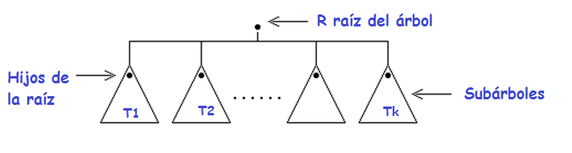
Arbol General
Definición
Un árbol general es una colección de nodos, tal que:
  puede estar vacía. (Árbol vacío)
  puede estar formada por un nodo distinguido R, llamado raíz y un conjunto de árboles T₁, T₂, ….T_{k}, k≥0 (subárboles), donde la raíz de cada subárbol T_{i} está conectado a R por medio de una arista

Slide 2
Arbol General
Descripción y terminología
  Grado del árbol es el grado del nodo con mayor grado.
  Árbol lleno: Dado un árbol T de grado k y altura h, diremos que T es lleno si cada nodo interno tiene grado k y todas las hojas están en el mismo nivel (h).
  Es decir, recursivamente, T es lleno si:
  1. T es un nodo simple ( árbol lleno de altura 0), o
  2. T es de altura h y todos sus sub-árboles son llenos de altura h-1.

Slide 3
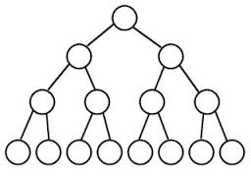
Arbol General
Descripción y terminología
  Árbol completo: Dado un árbol T de grado k y altura h, diremos que T es completo si es lleno de altura h-1 y el nivel h se completa de izquierda a derecha.
  Cantidad de nodos en un árbol lleno:
  Sea T un árbol lleno de grado k y altura h, la cantidad de nodos N es (k ^{h+1} – 1) / (k-1) ya que:
Nivel 0 → k⁰ nodos
Nivel 1 → k¹ nodos
Nivel 2 → k² nodos
Nivel 3 → k³ nodos
……
N = k⁰ + k¹ + k² + k³+…+k^{h}
La suma de los términos de una serie geométrica de razón k es:
(k ^{h+1} – 1) / (k-1)
… …
h
…
k
…
… … … … … …. …. …

Slide 4
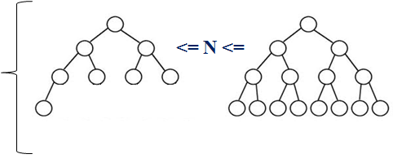
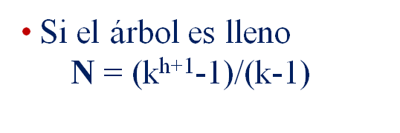
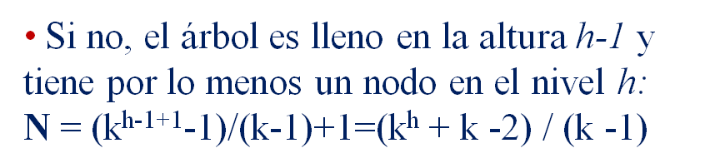
Arbol General
Descripción y terminología
  Cantidad de nodos en un árbol completo:
  Sea T un árbol completo de grado k y altura h, la cantidad de nodos N varía entre (k ^{h} +k -2) / (k-1) y (k ^{h+1} – 1) / (k-1) ya que …
h-1
h
k
k

Slide 5
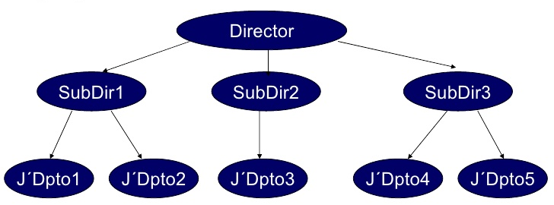
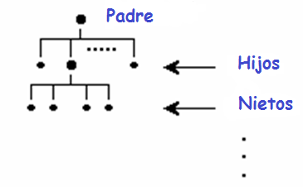
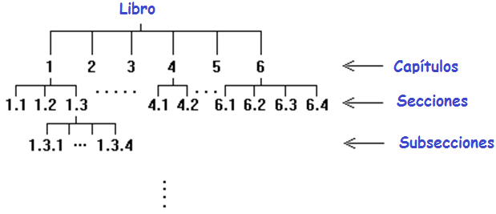
Arbol General
Usos - Aplicaciones
Organigrama de una empresa
Árboles genealógicos
Taxonomía que clasifica organismos
Sistemas de archivos
Organización de un libro
en capítulos y secciones

Slide 6
Arbol General
Representación con lista de Hijos
La lista de hijos, puede estar implementada a través de:
  Arreglos
    Desventaja: espacio ocupado
  Listas dinámicas
    Mayor flexibilidad en el uso

Slide 7








Arbol General
Representación: Lista de Hijos con arreglos
A
B
C
D
E
F
G
H
C
E
F
G
H

Slide 8
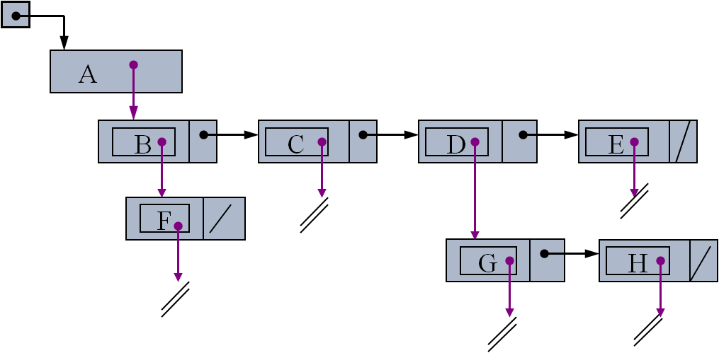
Arbol General
Representación: Lista de Hijos con Lista Enlazada
A
B
C
D
E
F
G
H

Slide 9
Arbol General
Recorridos
Preorden: se procesa primero la raíz y luego los hijos
Inorden: se procesa el primer hijo, luego la raíz y por último los restantes hijos
Postorden: se procesan primero los hijos y luego la raíz
Por niveles: se procesan los nodos teniendo en cuenta sus niveles, primero la raíz, luego los hijos, los hijos de éstos, etc.

Slide 10
Arbol General
Recorrido en preorden
/usr
doc
bin
lib
etc
tmp
users
cp
grep
sort
mail
motd
passwd
public void preOrden() {
imprimir (dato);
obtener lista de hijos;
mientras (lista tenga datos) {
hijo obtenerHijo;
hijo.preOrden();
}
}

Slide 11
Arbol General
Recorrido en postorden
/usr
doc
bin
lib
etc
tmp
users
cp
grep
sort
mail
motd
passwd
public void postOrden() {
obtener lista de hijos;
mientras (lista tenga datos) {
hijo obtenerHijo;
hijo.postOrden();
}
imprimir (dato);
}

Slide 12
Árbol General
Recorrido por niveles
/usr
doc
bin
lib
etc
tmp
users
cp
grep
sort
mail
motd
passwd
public void porNiveles() {
encolar(raíz);
mientras cola no se vacíe {
v desencolar();
imprimir (dato de v);
para cada hijo de v
encolar(hijo);
}
}

